Slide 1
Пауков Василий Филиппович
Выполнила: ученица 4В класса
ГБОУ СОШ №8
им. С.П. Алексеева г.о.Отрадный
Самарской области
Шиханова Милена

Slide 2
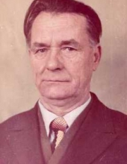
О своём прадедушке я знаю со слов своей мамы. Пауков Василий Филиппович, мой прадедушка, участник Великой Отечественной войны. Родился он в 1921 году, в армию был призван в 1939 году. Отслужил два года, и тут началась война… Вместо демобилизации он отправился на фронт.

Slide 3
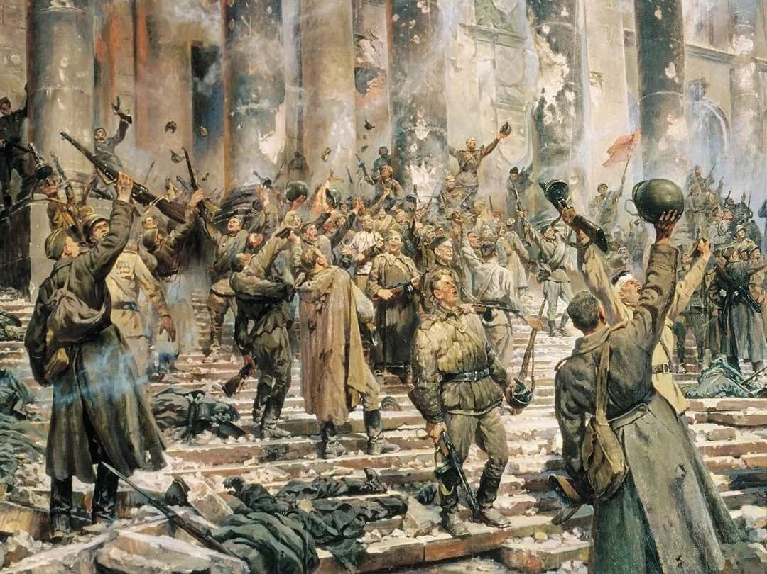
В составе 62-й армии попал в пекло Сталинградского сражения. Жутко было слушать о том, что происходило тогда в Сталинграде: дрались за каждый дом, боролись за каждый объект, все вокруг горело. Повсюду снаряды рвутся, все в огненном вихре. В те дни Василий Филиппович получил тяжелую контузию. Когда его достали из засыпанной землей траншеи, думали, придется хоронить, но он открыл глаза…

Slide 4
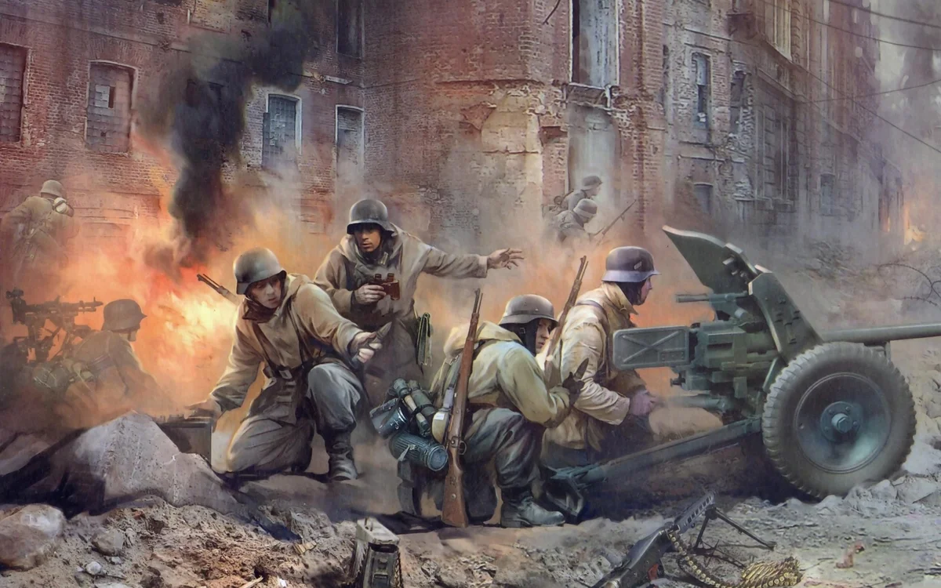
«Находясь в окружении, - рассказывал Василий Филиппович, - в самый трудный момент были практически без снарядов, без авиационной поддержки, но сражались ожесточенно, наносили удары по немецким танкам».
Фильм о Сталинградской битве он не мог смотреть без слез. Особенно тяжело ему было вспоминать битву под Калачом, когда немцы двинули в атаку танковые полчища.

Slide 5
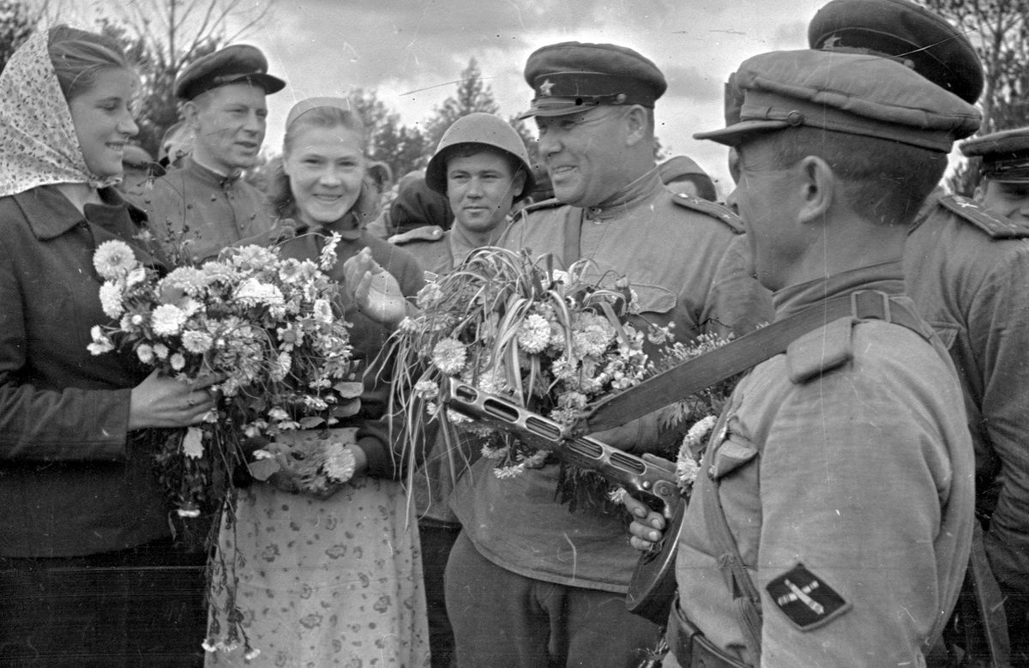
Конец войны он встретил в Венгрии. В День Победы, венгры встречали советских бойцов цветами, все со слезами на глазах обнимались, поздравляли друг друга.
Демобилизовался мой прадедушка только в 1946 году.

Slide 6
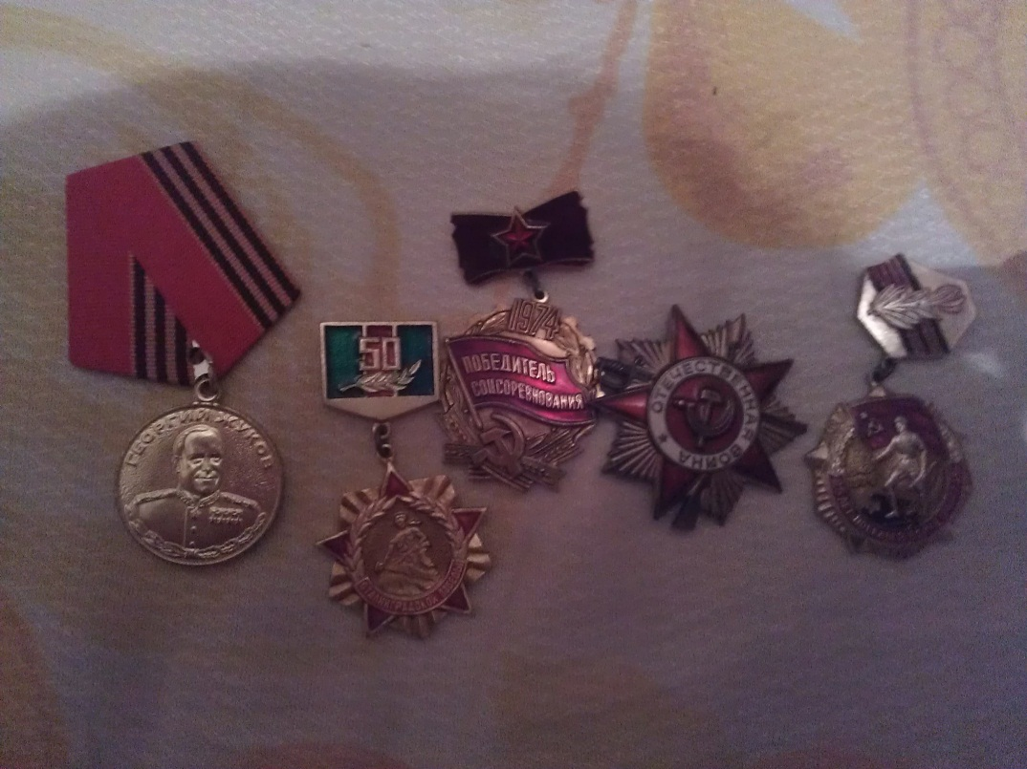
Фронтовой путь Василия Филипповича, прошедшего всю войну в звании сержанта, был отмечен медалями «За отвагу», «За оборону Сталинграда», «За победу над Германией в Великой Отечественной войне 1941-1945 г.г.», Орденом Мужества, Орденом Жукова и прочими наградами.

Slide 7
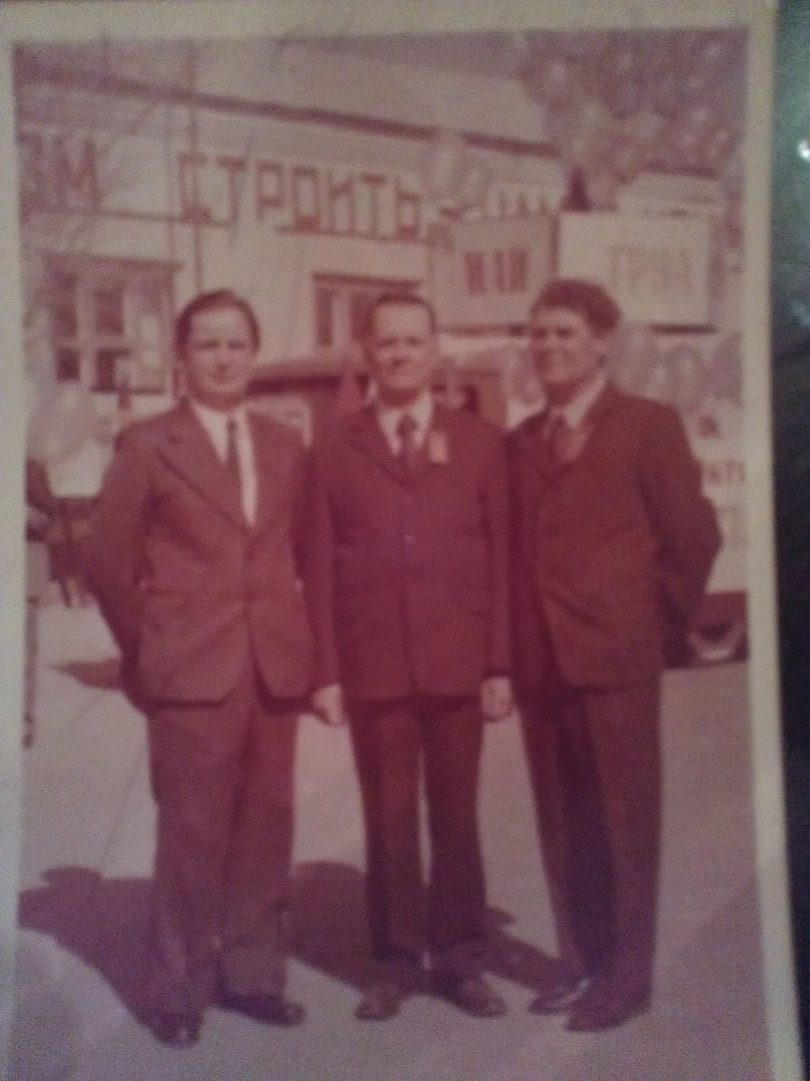
Сейчас моего прадедушки уже нет в живых. Был он строгий, но справедливый и отзывчивый. Светлая ему память…. И дай нам Бог сберечь мир, чтобы никогда мы и наши дети не пережили того, что выпало на долю солдат той войны...

Slide 8
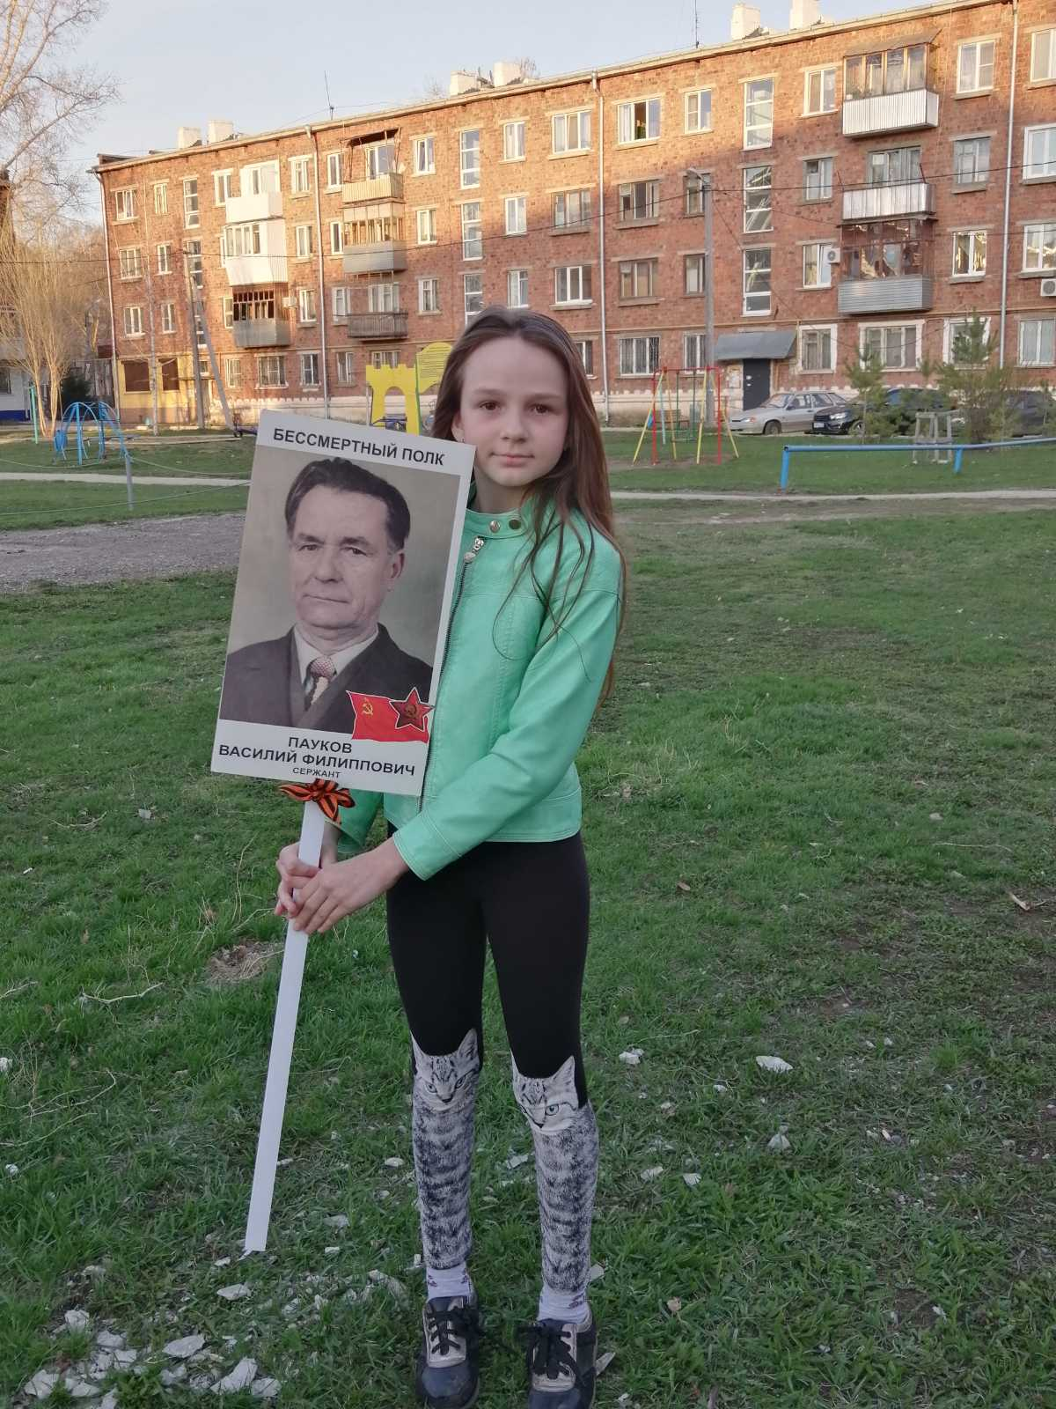
"Я помню,
я горжусь…"

